Slide 1
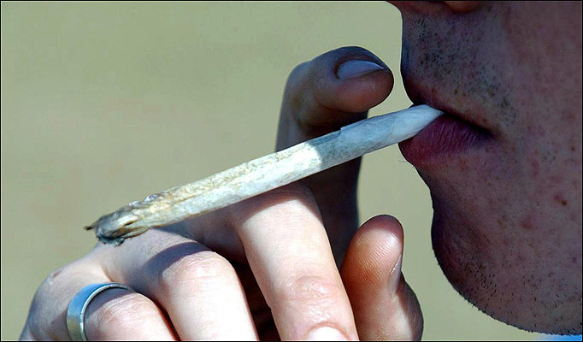
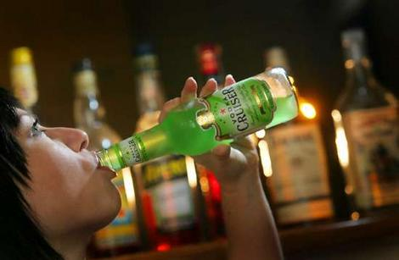
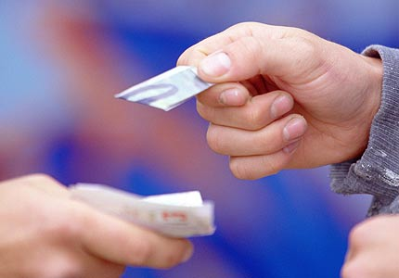
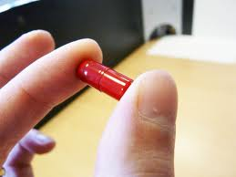

Enwi’r Cyffur
RhGCYCG
Camdrin Sylweddau
Resource 8.a
Notes:
1

Slide 2
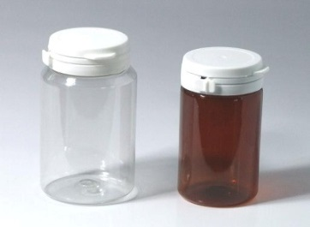
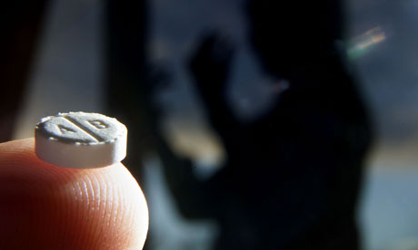
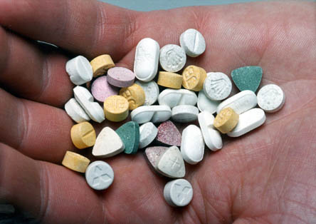
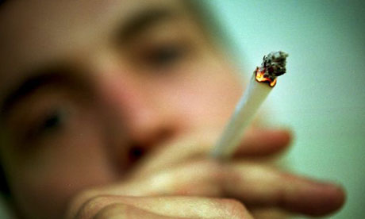
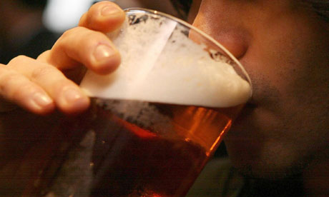
Gweithgaredd – Enwi’r cyffur!
Enw'r cyffur
Ffeithiau
Effeithiau
Arwyddion i edrych amdanynt
Y Gyfraith
Notes:
Gofynnwch i’r athrawon rannu’n grwpiau o tua 4. Dosbarthwch 6 o’r 12 cerdyn i bob grŵp. Dylid defnyddio pob cerdyn. Bydd gan bob grŵp gerdyn fflach teitl a 4 cerdyn sy’n cynrychioli pob un o’r 6 chyffur o dan yr is-benawdau llun, ffeithiau, effeithiau, arwyddion i chwilio amdanynt a’r gyfraith. Dylai pob grŵp drefnu’r wybodaeth o dan bennawd enw’r cyffur. Bydd gan y grwpiau 10 munud i gwblhau’r dasg. Unwaith y bydd y dasg wedi ei chwblhau adolygwch bob cyffur gan ddefnyddio’r 12 sleid nesaf.
2

Slide 3
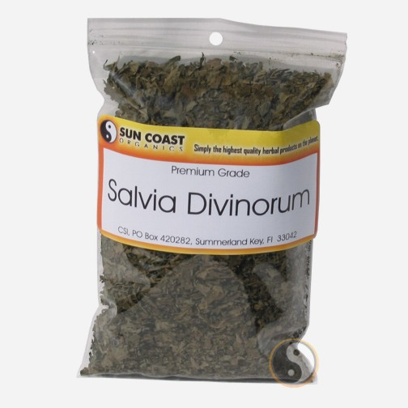
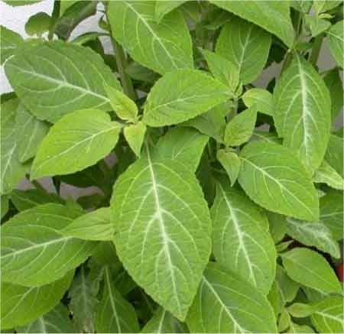
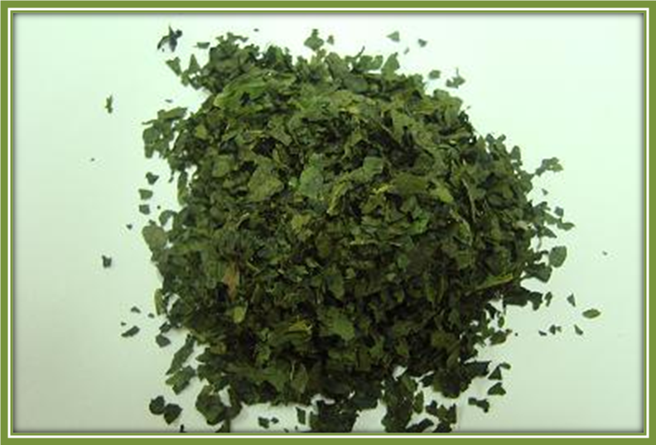
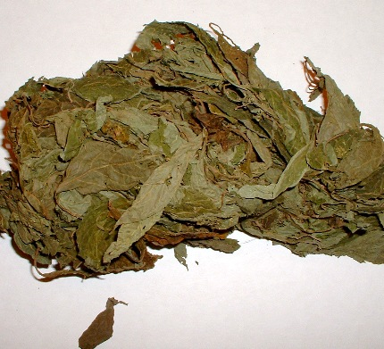
Salvia
cyffur rhithweledigaethol
heb ei ddosbarthu
Notes:
Mae cyffuriau seicoweithredol yn sylweddau cemegol sy’n effeithio ar weithrediad yr ymennydd, gan achosi newid mewn ymddygiad, tymer, canfyddiad ac ymwybyddiaeth.
Salvia yw un o’r cemegau rhithbeiriol cryfaf sy’n digwydd yn naturiol.
Caiff ei werthu ar y rhyngrwyd ac mewn siopau taclau cyffuriau fel ecstasi llysieuol.
Caiff ei werthu fel dail sych ac ar gyfartaledd mae’n costio £12 am 1owns.
Caiff naill ai ei gnoi neu ei ysmygu.
Gall achosi rhithweledigaethau seicedelig sy’n ystumio realiti.
Mae wedi ei reoli dan y Ddeddf Sylweddau Seicoweithredol 2016. O dan y ddeddf :
Mae’n anghyfreithlon cynhyrchu, cyflenwi, cynnig cyflenwi, meddu gyda’r bwriad o gyflenwi, meddu ar safleoedd carcharol, mewnfudo neu allfudo sylweddau seicoweithredol, h.y. unrhyw sylwedd a fwriedir ar gyfer ei fwyta gan bobl sydd â'r gallu i gynhyrchu effeithiau seicoweithredol. Fe allech gael eich anfon i’r carchar am 7 mlynedd!
Mae’n bosib bod SSN yn cynnwys cyffuriau rheoledig (anghyfreithlon) eraill megis Cocên, Ecstasi, Canabis, Heroin, Amffetamin, Methamffetamin a MCAT (Miaw Miaw) yn groes i Ddeddf Camddefnyddio Cyffuriau 1971.
Fe allech gael eich arestio am fod ym meddiant SSN oherwydd gall gynnwys sylwedd anghyfreithlon. Os cewch eich arestio, bydd yn aros ar gofnodion yr heddlu a bydd yn ymddangos ar unrhyw wiriadau Y Gwasanaeth Datgelu a Gwahardd yn y dyfodol. (Disclosure and Barring Service DBS yn Saesneg)
3

Slide 4
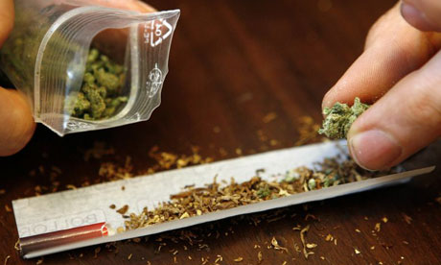
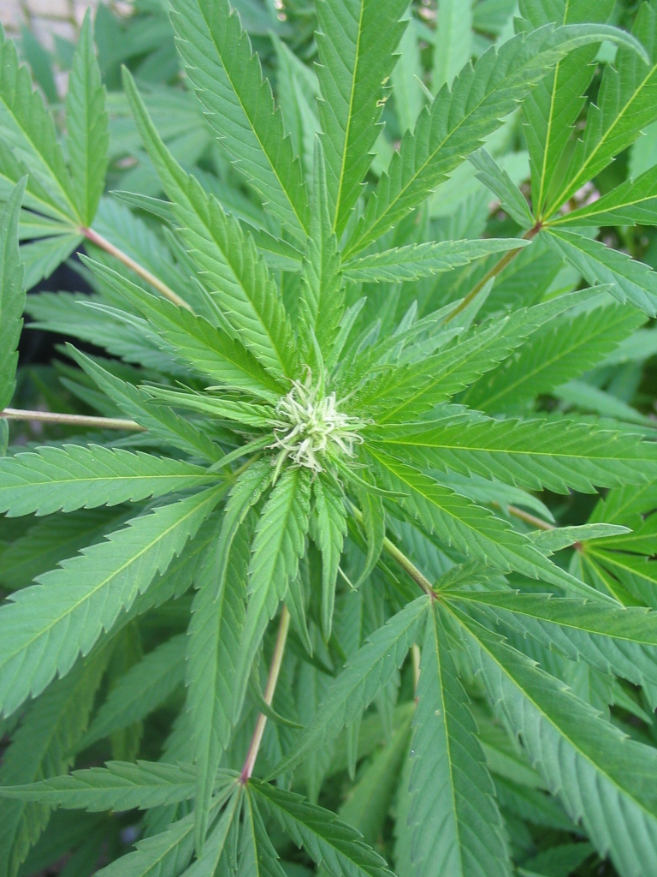
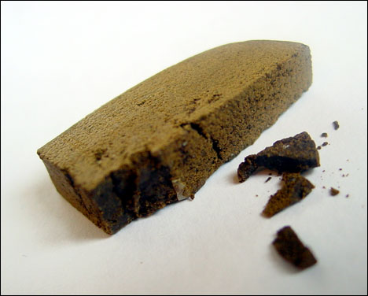
Canabis
iselydd
dosbarth B
Notes:
Iselydd yw sylwedd sy’n rhwystro neu’n arafu’r system nerfol ganolog
Daw canabis fel arfer mewn bloc solid o ‘resin’ neu ar ffurf y ddeilen lysieuol
Y prif gemegyn gweithredol yw tetrahydrocannabinol (neu THC yn fyr)
Gall THC hefyd beri i chi gael rhithweledigaethau, gan olygu y gall newid eich synhwyrau, felly efallai y byddwch yn gweld, clywed neu’n teimlo pethau mewn ffordd wahanol i’r arfer
Mae canabis yn parhau i fod y cyffur anghyfreithlon a ddefnyddir fwyaf cyffredin.
4

Slide 5
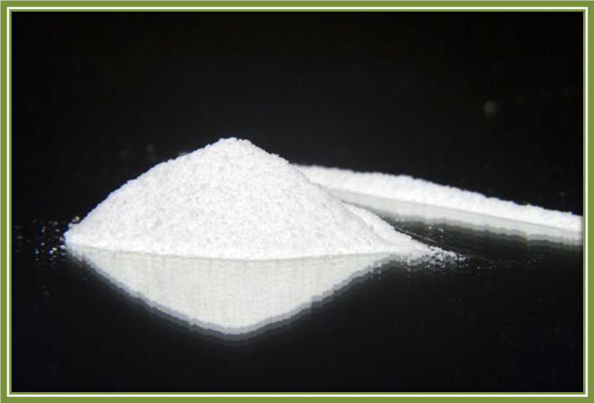
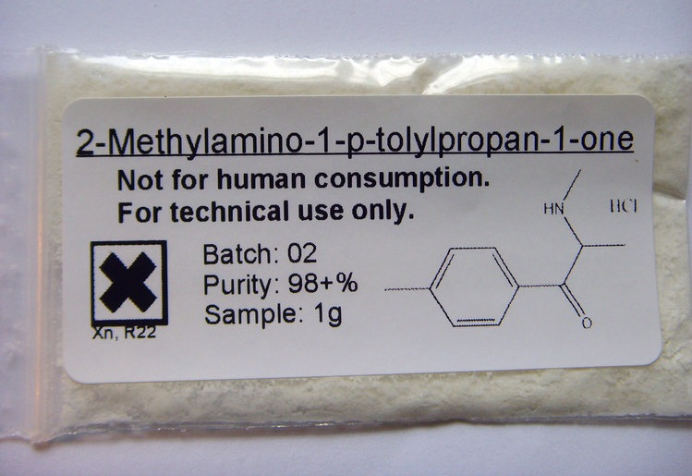
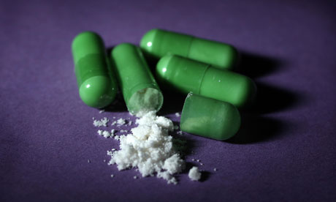
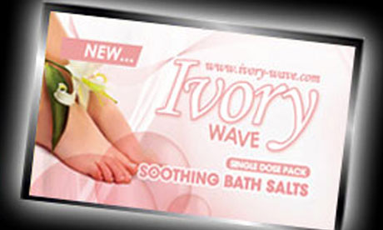
Meffedron –M Cat
ysgogydd
2-DPMP
dosbarth B
Anghyfreithlon i werthu neu gyflenwi i'w fwyta gan bobl
Notes:
Mae symbylydd yn sylwedd seicoweithredol sy’n codi hwyliau, cynyddu teimladau o les ac yn cynyddu egni ac effrogarwch
Mae’n debyg i ecstasi neu sbîd
Cafodd ei ddosbarthu fel cyffur anghyfreithlon categori B ar 16 Ebrill 2010
5

Slide 6
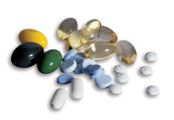
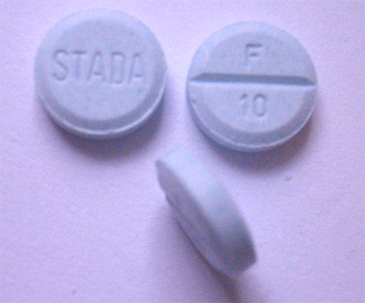
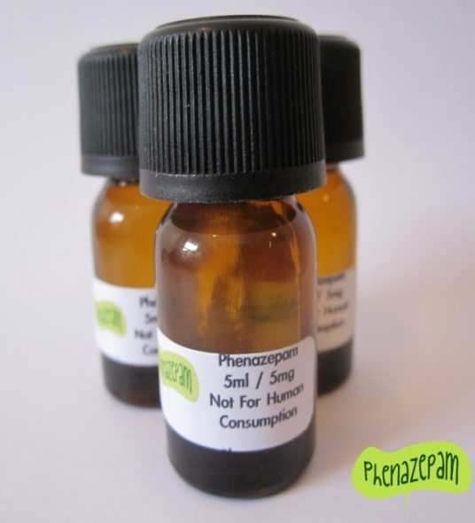
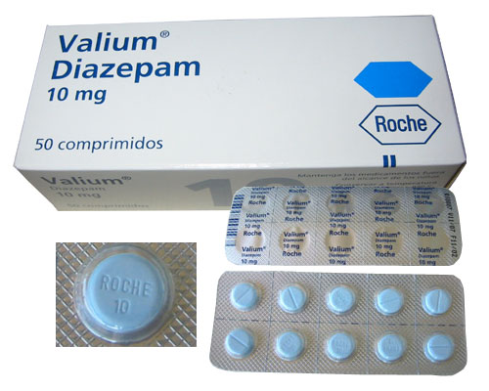
Tawelyddion
iselydd
gwaharddiad ar fewnforio phenazepam 22 Gorffennaf, 2011
dosbarth C
Notes:
Mae dau fath o dawelyddion - ‘mawr’ (gwrthseicotigau anghaethiwol) a ‘mân’ (sy’n ymlacwyr, yn gaethiwol ac yn rai y gellir cael eu camddefnyddio).
Tawelyddion mân - gallant gynnwys cyfnodau o dawelwch, ymlacio a chwsg ac fe’u defnyddir i drin pryder ac insomnia.
Y mwyaf cyffredin yw’r grŵp o gyffuriau a elwir yn benzodiazepinau. Mae’r rhain yn cynnwys Rohypnol, Faliwm (a elwir hefyd yn diazepam) a temazepam
Gall defnyddio tawelyddion beri risg, ac maent yn arbennig o beryglus os cânt eu cymysgu â chyffuriau tawelu eraill megis heroin neu alcohol.
6

Slide 7
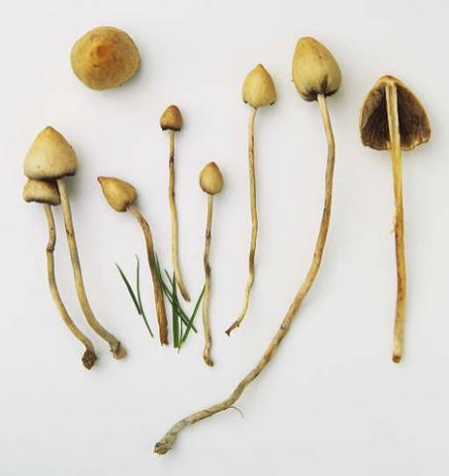
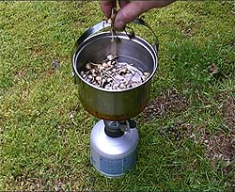
Madarch hud
cyffur rhithweledigaethol
dosbarth A
Notes:
Y madarch hud mwyaf cyffredin yn y DU yw’r ‘liberty cap’ a math cryf arall yw’r ‘fly agaric’.
Newidiodd Deddf Cyffuriau 2005 y gyfraith fel bod madarch hud ffres ac wedi eu paratoi (e.e. wedi eu sychu neu eu stiwio) sy’n cynnwys psilocin neu psilocybin erbyn hyn yn cael eu dosbarthu fel cyffur Dosbarth A - mae hyn yn golygu ei bod yn anghyfreithlon i gael madarch hud ar gyfer eich defnydd eich hun, i’w rhoi i eraill neu i’w gwerthu.
Gall madarch hud ystumio lliwiau, synau a gwrthrychau. Gallant wneud i chi deimlo fel bai eich synhwyrau yn gymysg fel eich bod, er enghraifft, yn meddwl y gallwch glywed lliwiau a gweld synau. Mae rhai pobl yn teimlo’n fwy sensitif yn emosiynol neu’n fwy creadigol neu’n oleuedig.
Caiff madarch hud (ac eithrio Fly Agaric) fel arfer eu bwyta’n amrwd ond cânt hefyd eu sychu a’u storio er mwyn eu defnyddio’n ddiweddarach. Gellir hefyd eu coginio mewn bwyd neu eu gwneud yn de neu’n drwyth a’i yfed.
7

Slide 8
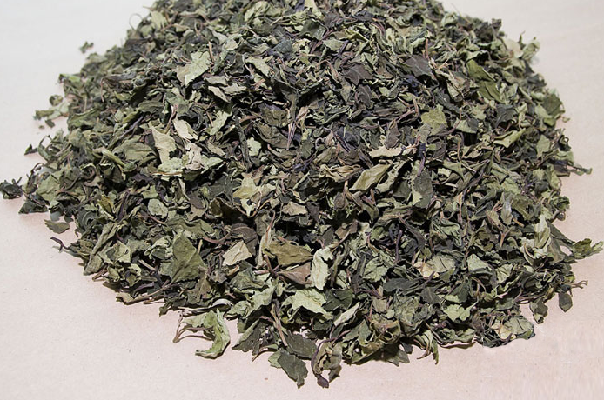
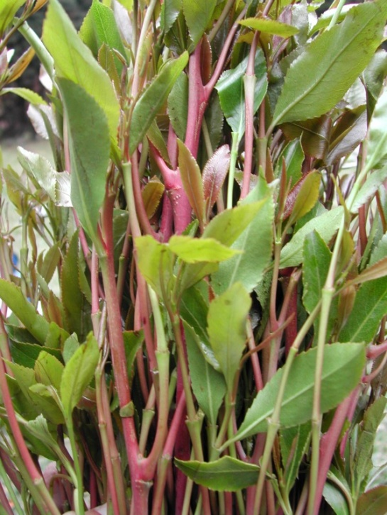
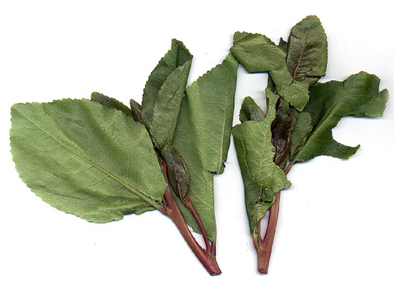
Khat
ysgogydd
heb ei ddosbarthu
Notes:
Defnyddir khat fwyaf yn Affrica, ond mae’n dod yn fwy cyffredin yn Ewrop a’r DU
Planhigyn gwyrdd deiliog yw khat (catha edulis) sy’n cynnwys 2 brif symbylydd. Mae ei brif effeithiau yn debyg i, ond yn llai pwerus nag, amffetamin
Mae Khat erbyn hyn yn gyffur dosbarth C yn y Deyrnas Unedig
8

Slide 9
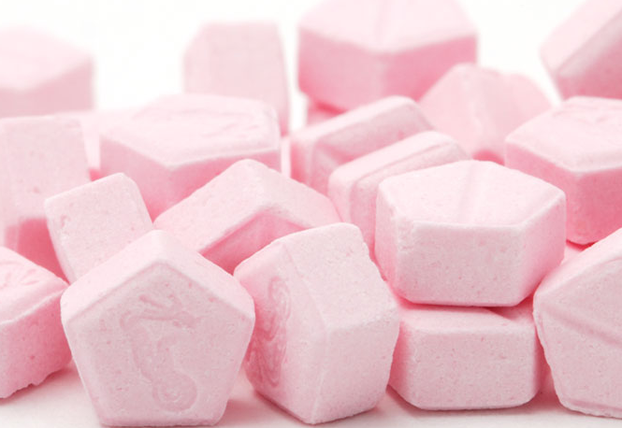
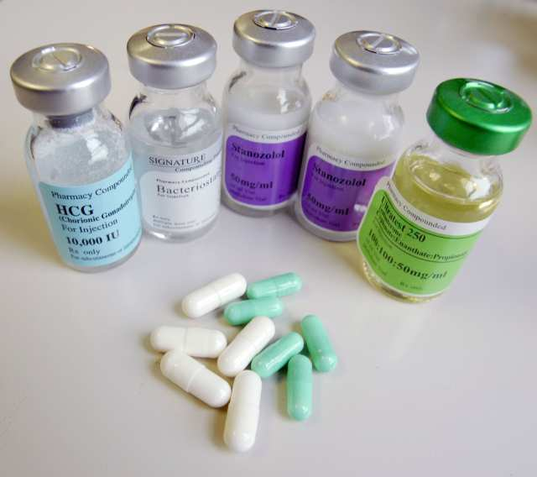
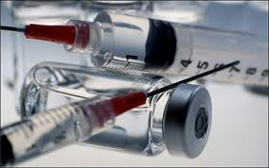
Steroidau anabolig
steroid
dosbarth C
Notes:
Mae steroidau yn gyffuriau sy’n dynwared rhai hormonau naturiol yn y corff sy’n rheoleiddio a rheoli sut mae’r corff yn gweithio ac yn datblygu.
Ceir dau brif grŵp o steroidau naturiol - steroidau anabolig a corticosteroidau. Y steroidau anabolig sy’n tueddu i gael eu camddefnyddio, yn bennaf am eu bod yn debyg i’r hormon gwrywaidd testosteron a gallant wella dygnwch a pherfformiad ac ysgogi twf cyhyrau
Mewn pobl ifanc gall steroidau anabolig ddifetha sut mae eu corff yn datblygu, gan ei rwystro rhag tyfu’n iawn.
9

Slide 10
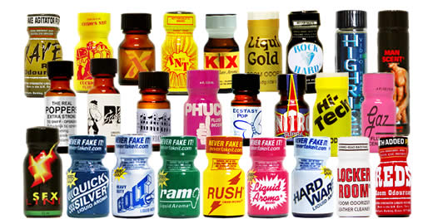
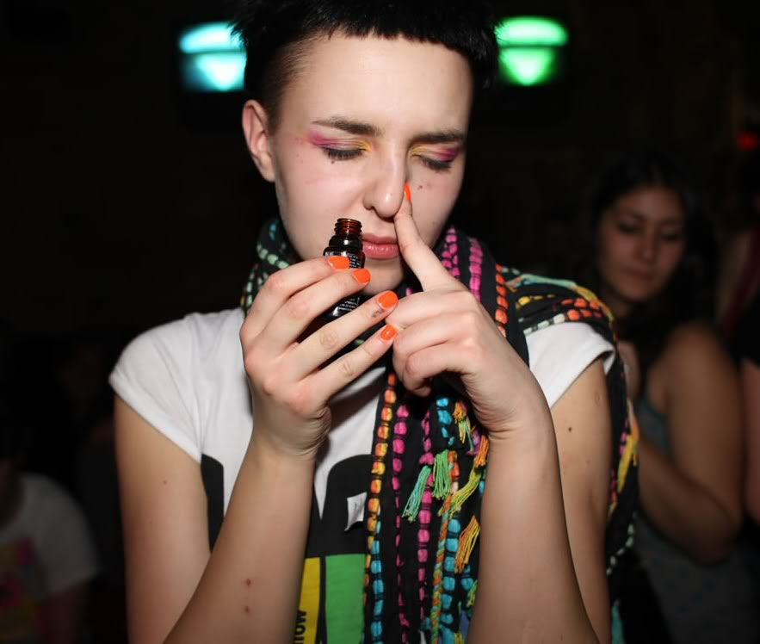
Poppers
fasledwyr
heb ei ddosbarthu
alcyl nitradau
Notes:
Dosbarth o feddyginiaethau neu sylweddau yw fasledwyr sy’n gwneud i’r pibellau gwaed ledu (ymagor). Nitradau yw’r math mwyaf cyffredin o feddyginiaethau fasledwr.
Daw poppers fel arfer ar ffurf hylif cemegol (nitrad) a werthir mewn potel fechan. Fel arfer alcyl nitrad yw’r cemegyn.
Gall llosgiadau i feinwe’r corff - gyda brech yn datblygu o amgylch y trwyn a’r geg, a/neu lid yn y trwyn a’r gwddf fod yn arwyddion o gamddefnydd.
Dywedwyd bod ganddynt effeithiau byr ar brofiad rhywiol, yn benodol gan eu bod yn gwneud i orgasm deimlo fel ei bod yn para’n hwy; gall wneud i godiad deimlo’n gryfach (er bod rhai dynion yn cael trafferth i gael codiad wedi ffroeni poppers); a’i gwneud hi’n haws i rai pobl gael rhyw rhefrol (drwy helpu i ymlacio cyhyrau’r sffincter rhefrol). Awgrymwch os yw athrawon yn lawrthwytho’r PPT hwn i’w ddefnyddio efallai na fyddant yn dymuno cyfeirio at effeithiau rhywiol poppers gyda’u disgyblion oni bai y caiff hyn ei sbarduno gan y dosbarth neu fod yr athro/athrawes yn teimlo ei fod yn briodol i ddisgyblion.
10

Slide 11
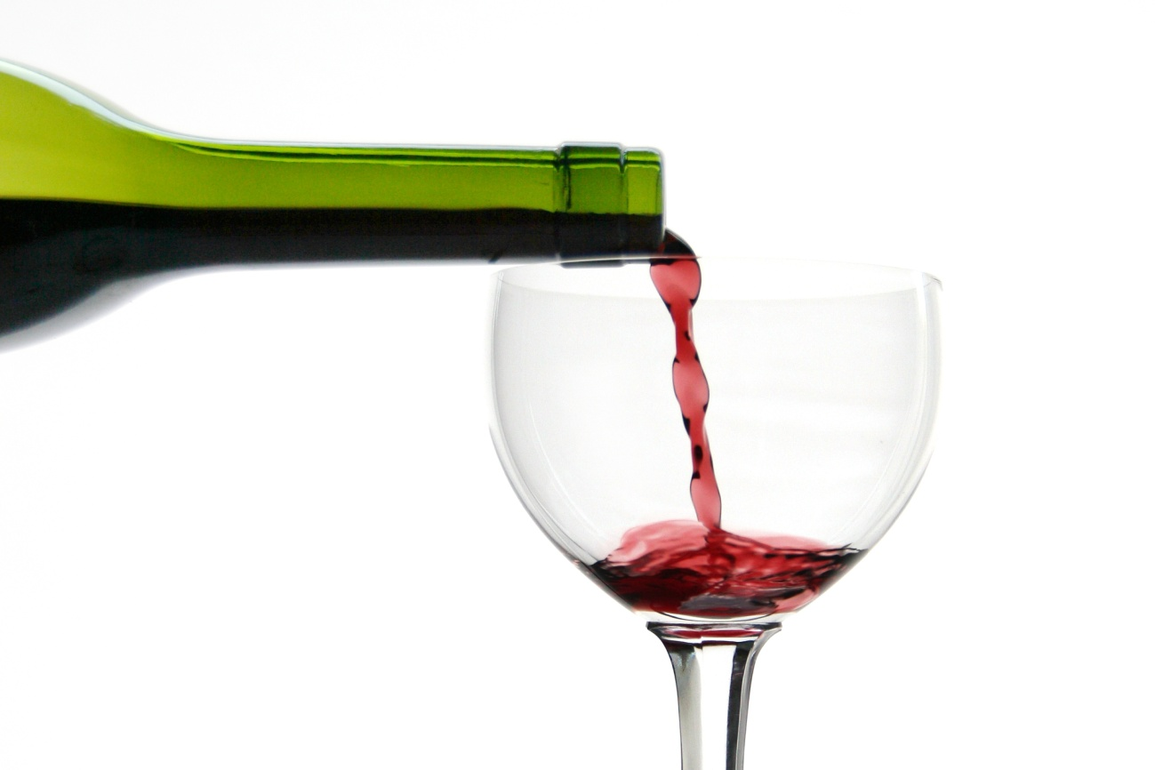
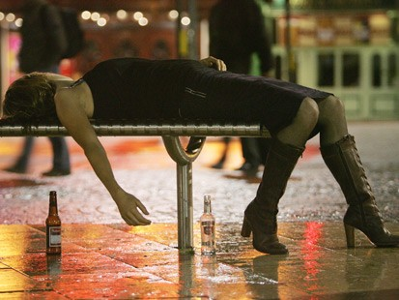
Alcohol
iselydd
heb ei ddosbarthu
Notes:
Mae alcohol yn gweithio fel iselydd ac yn arafu gweithgarwch yr ymennydd, lleihau eich swildod a rhoi teimlad ffug o hyder i chi. Mae hefyd yn gwneud i chi ddifaru llai am y pethau yr ydych wedi eu gwneud pan yn feddw. Bydd hefyd yn effeithio ar y system nerfol, felly mae negeseuon a anfonir o wahanol rannau’r corff yn cymryd yn hwy i gyrraedd yr ymennydd, bydd hyn yn arafu eich ymateb/atgyrchion.
Alcohol yw’r cyffur mwyaf cyffredin i fod ymhlyg mewn trais ar ddêt.
Yfed sbri yw pan yfir llawer o alcohol mewn cyfnod byr o amser. Mae risg llawer uwch i ymosodiadau rhywiol neu feichiogrwydd heb ei gynllunio neu heintiadau a drosglwyddir yn rhywiol ddigwydd pan fydd pobl ifanc yn camddefnyddio alcohol.
11

Slide 12
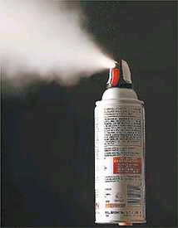
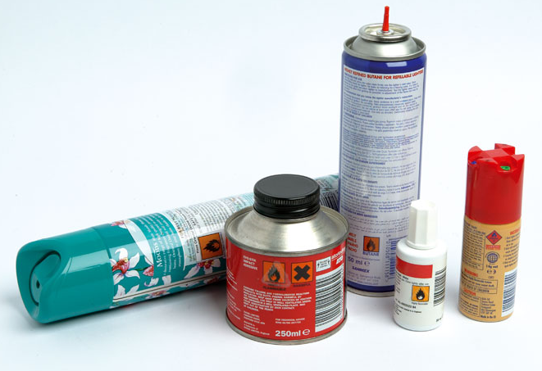
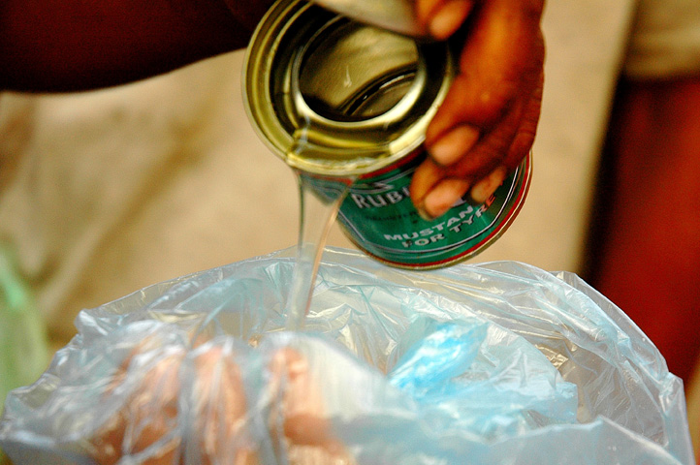
Toddyddion
iselydd
heb ei ddosbarthu
Notes:
Gall sylweddau ladd y tro cyntaf y’u defnyddir.
Mae chwistrellu cynhyrchion nwy i lawr y gwddf yn ffordd arbennig o beryglus i gymryd y cyffur. Gall beri i’r gwddf chwyddo fel na all camddefnyddiwr y sylwedd anadlu, gall arafu’r galon a gall achosi trawiad ar y galon. Gall camddefnyddiwr y sylwedd farw o effeithiau iselydd corfforol drwy fynd yn anymwybodol a thagu ar chwd.
12

Slide 13

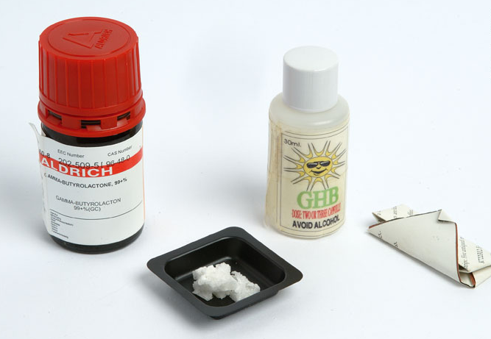
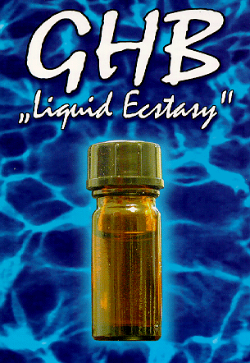
GHB
iselydd
dosbarth C
Notes:
Mae gammahydroxybutrate yn gyffur peryglus gydag effeithiau tawelydd ac anesthetig.
Oherwydd yr effaith hwn mae wedi ei gysylltu ag ymosodiadau rhyw â chymorth cyffur.
Yn fuan wedi mynd i mewn i’r corff mae GHB yn creu teimlad o ewfforia a gall leihau swildod a gwneud i’r defnyddiwr deimlo’n gysglyd. Gall ladd ac mae’n arbennig o beryglus pan y’i defnyddir gydag alcohol a sylweddau eraill sy’n iselyddion neu’n dawelyddion.
13

Slide 14
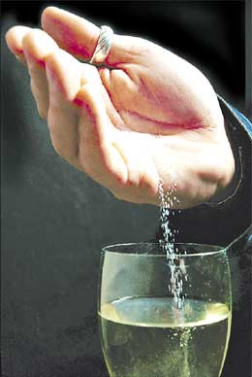
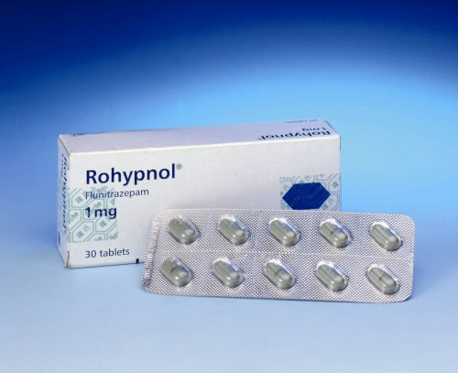
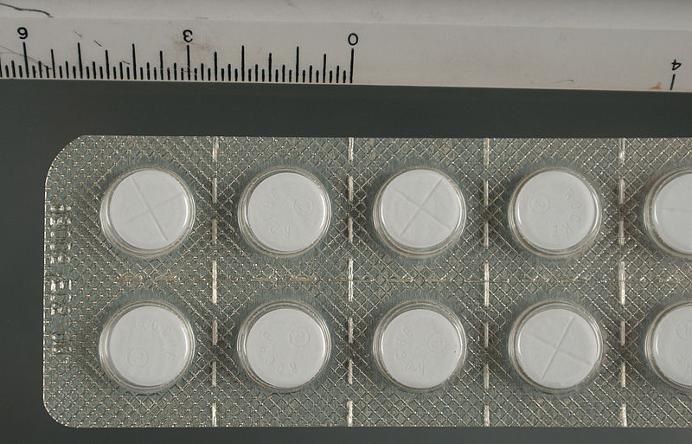
Rohypnol
iselydd
dosbarth C
Notes:
Enw brand y cyffur yw flunitrazepam ac mae’n perthyn i deulu’r Faliwm. Mae, fodd bynnag, yn 10 gwaith cryfach na Faliwm.
Mae pryderon bod rohypnol wedi ei ddefnyddio mewn troseddau rhyw, lle caiff diod dioddefwyr ei sbeicio â thawelydd, gan eu gwneud yn gysglyd iawn neu’n anymwybodol fel nad ydynt naill ai’n ymwybodol o’r ymosodiad rhyw neu’n methu ei atal.
14

Slide 15
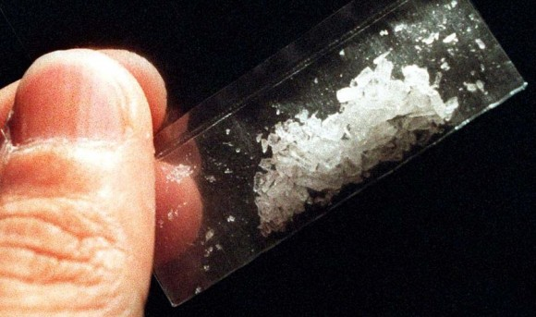
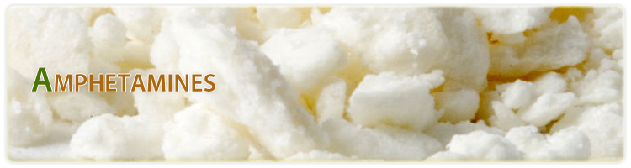
Amffetamin
ysgogydd
dosbarth B
Notes:
Darganfuwyd amffetaminau gyntaf yn y 1800au ond ni chafodd eu defnydd meddygol ei gydnabod tan y 1930au. Yna cawsant eu defnyddio i wrthsefyll pwysedd gwaed isel, helpu dioddefwyr asthma i anadlu'n haws ac atal archwaeth. Rhagnodwyd amffetaminau diweddarach ar gyfer ystod eang o anhwylderau gan gynnwys anallu i gysgu, epilepsi, meigren, iselder ysbryd a gorfywiogrwydd ymhlith plant. Yn y 1950au a'r 1960au cawsant eu marchnata'n eang fel tabledi lliniaru.
Mae 2-DPMP yn symbylydd amffetamin sy'n cael ei ganfod mewn rhai cynhyrchion ‘Ivory Wave’. Er na allwn ddweud yn sicr beth sydd mewn unrhyw gynnyrch penodol a werthir fel ‘Ivory Wave’, gwyddom mai'r effeithiau a adroddir yw'r rhai sy'n ysgogydd cryf, gydag effeithiau tebyg i amffetaminau (cyflymder) a MDMA (ecstasi), fel rhybudd , sgyrsiau a theimladau ewfforia ac empathi. Ar yr 15fed Medi 2011 daeth disoxypipradrol (2-DPMP), y cyfansoddyn gweithredol a geir mewn rhai uwchfannau cyfreithiol 'Ivory Wave', dan reolaeth dan Ddeddf Camddefnyddio Cyffuriau 1971. Bydd 2-DPMP a'i gyfansoddion cysylltiedig, D2PM a diphenylmethylpyrrolidine, yn dod yn gyffuriau dosbarth B.
Nid yw'n gyfreithiol i werthu na chyflenwi.
15

Slide 16
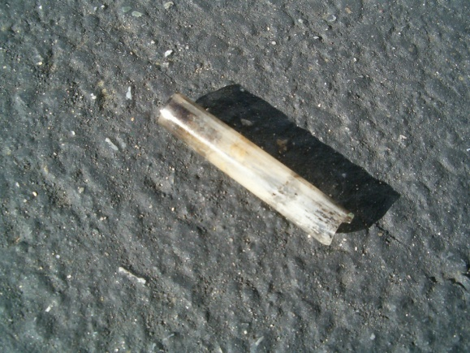
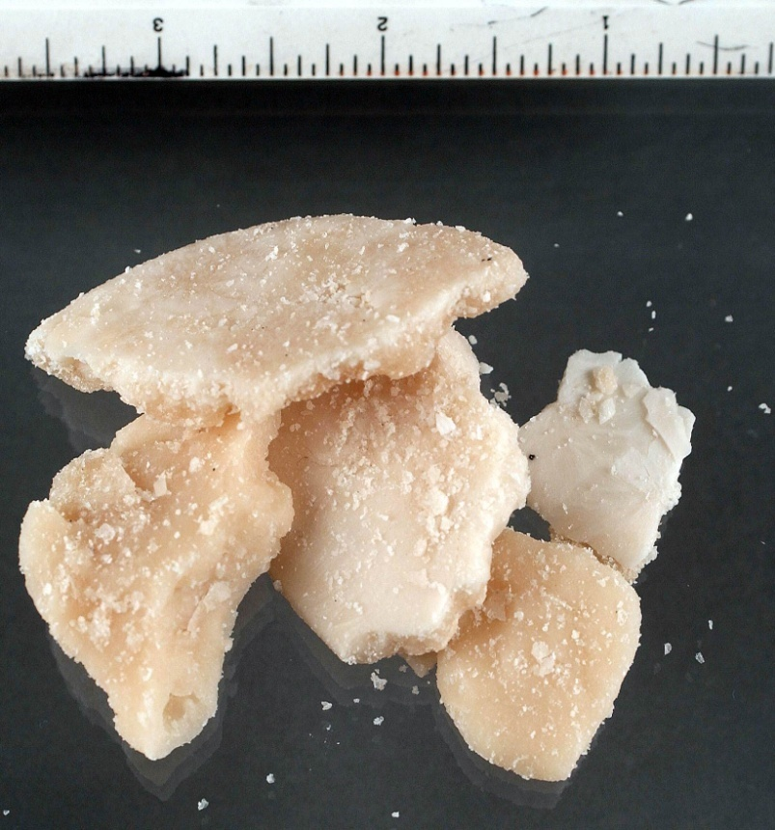
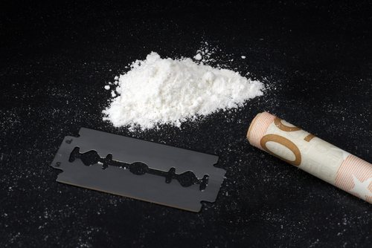
Cocên
ysgogydd
dosbarth A
Notes:
Gall y dwys uchel o daro cocên fod o fewn eiliadau a gall y ‘crash' neu 'ddod lawr' fod yn ddinistriol, gan arwain at yr awydd uniongyrchol a llethol i gymryd mwy.
Daw'r term "crac" o'r stryd ac mae'n cyfeirio at y sain cracio y mae'r cyffur yn ei wneud pan fydd yn cael ei ysmygu. Gwneir cocain crac trwy gyfuno ffurf powdr y cyffur gydag amonia neu soda pobi a dŵr, yna gwresogi'r gymysgedd i gael gwared â'r hydroclorid. Mae'r cyffur yn cynhyrchu bron ar unwaith, fel arfer o fewn 10 eiliad.
Cyffur dosbarth A.
16

Slide 17
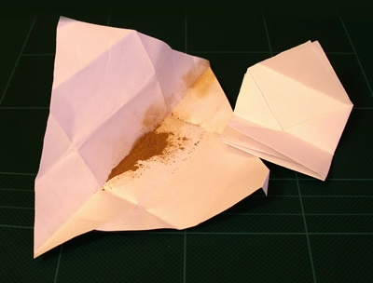


Heroin
analgesig
dosbarth A
Notes:
Gall chwistrellu heroin wneud niwed difrifol i'ch gwythiennau a'ch rhydwelïau, a gwyddys ei fod yn arwain at gangrene (marwolaeth meinwe'r corff, fel arfer bysedd, clustyn neu fraen) ac i heintiau.
Cyffur Dosbarth A
17

Slide 18

Cetamin
analgesig
dosbarth B
Notes:
K-Hole: Dywedir fod defnyddwyr nad ydynt yn gallu symud, neu sy'n cael profiad gwael ar ketamine, mewn K-Hole.
Hysbysodd adroddiad y BBC ym mis Mai 2000 fod ymchwil feddygol wedi dangos bod profion rheoledig ar ddefnyddwyr Ketamine wedi dangos problemau cof a chwsgoffrenia ysgafn sawl diwrnod ar ôl cymryd y cyffur.
Rhyngweithiau - mae'n blocio negeswyr cemegol yn yr ymennydd sy'n cario mewnbwn synhwyraidd; mae'r ymennydd yn llenwi'r annedd sy'n deillio o hynny gyda gweledigaethau, breuddwydion, neu atgofion
Gall defnydd eithafol o ketaminau anafu'r bledren, gan achosi wlserau (clwyfau) yn y bledren, yn ogystal â ffibrosis (cryfhau waliau'r bledren a'r crebachu). Mae cleifion yn aml yn cael trafferth gydag amledd wrinol, brys, pwysau, poen, anymataliad a / neu waedu o'r bledren. Gallant dderbyn amrywiaeth o ddiagnosis gan gynnwys bledren gwenwynig, cystitis rhyng-ranol neu cystitis ketaminîn. Mae hyn wedi arwain at rai achosion o'r angen i gael gwared â'r bledren sydd wedi'i ddifrodi.
18

Slide 19




Notes:
Gwybodaeth ar gael ar y gwefanau hyn.

